Slide 1


Le RGPD (pour les débutants)

Slide 2
Comprendre le RGPD en contexte scolaire
Donnée à caractère personnelle
Le référent RGPD
DEFINITIONS
Délégué.e à la Protection des Données
Traitement de données
Responsable de traitement

Slide 3
📌 1. Donnée à caractère personnelle (DCP)
Toute information qui permet d’identifier directement ou indirectement une personne physique.
Exemples:
Nom, prénom d’un élève.
Date de naissance, photo, adresse.
Numéro d’élève ou identifiant ENT.
Notes, absences, sanctions, besoin éducatif particulier.

Slide 4
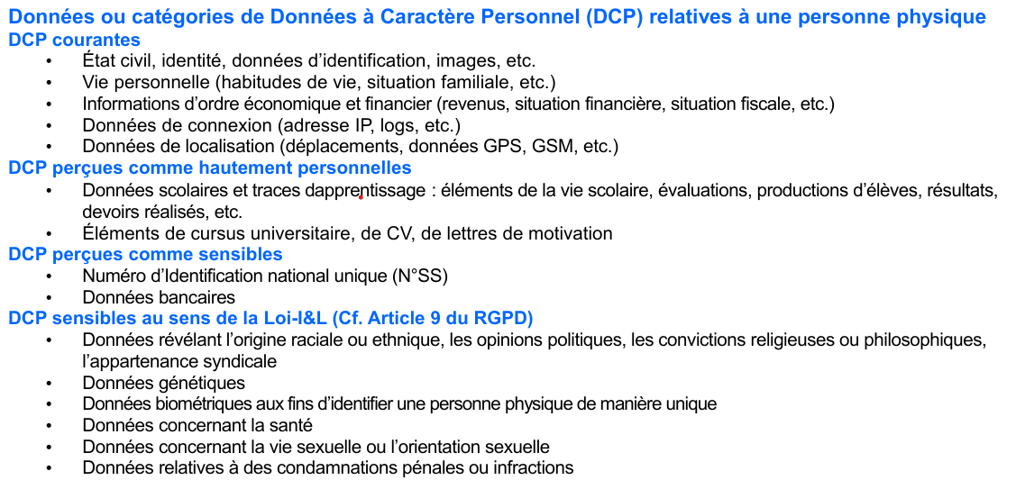

Slide 5
📌 2. Traitement de données
Toute opération ou ensemble d'opérations effectuées sur des données personnelles, quel que soit le procédé utilisé.
Exemples:
Enregistrement de notes sur Pronote.
Envoi d’un email à une classe.
Impression d’une liste d’élèves.
Réalisation d’un formulaire d’autorisation de sortie scolaire.
Stockage de bulletins sur clé USB ou cloud.
Partage de photos d’une sortie scolaire sur le site de l’établissement.
NB : Le RGPD encadre tous les traitements administratifs et pédagogiques, y compris ceux réalisés par un enseignant dans le cadre de sa mission.

Slide 6
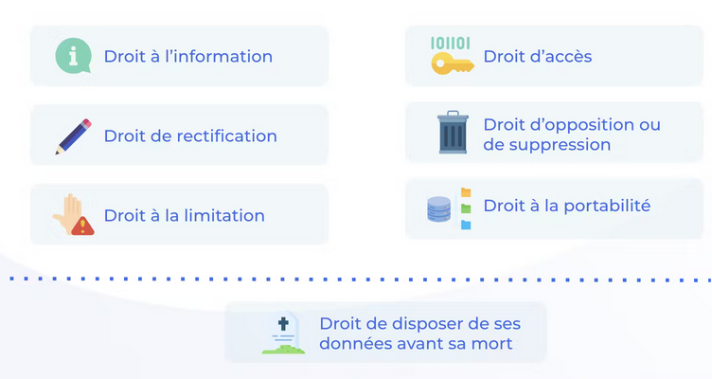
📌 3. Responsable de traitement
La personne ou l’organisme qui détermine les finalités et les moyens du traitement des données.
Dans un établissement scolaire public :
Le rectorat ou la direction de l’établissement est en général le responsable de traitement.
L’enseignant est un acteur du traitement : il agit sous l’autorité du responsable, dans un cadre défini (notamment par l’Éducation nationale).
Le responsable du traitement doit garantir des droits (loi de 2018) aux personnes dont les données sont collectées

Slide 7
📌 4. Délégué à la Protection des Données (DPO)
Le DPO est la personne chargée de conseiller et d’accompagner l’établissement dans la mise en conformité avec le RGPD.
Rôle du DPO dans un lycée :
Veiller au respect des règles relatives à la protection des données personnelles.
Informer et former les enseignants et personnels sur leurs obligations.
Servir d’interlocuteur privilégié pour les élèves, familles, enseignants, et autorités (ex. CNIL).
Superviser les traitements de données pour s’assurer qu’ils sont conformes.
Aider à gérer les demandes d’accès, de modification ou de suppression des données personnelles.
Important :Le DPO est indépendant et doit être consulté avant toute nouvelle collecte ou utilisation importante des données personnelles. Il ne gère pas lui-même les données, mais conseille et contrôle.

Slide 8
📌 5. Le référent RGPD
Il joue le rôle d’interface entre les différents acteurs.
Missions principales :
– repérer les traitements de données à caractère personnel (DCP) au sein des projets métiers ou projets pédagogiques à des fins de versement au registre de la structure
– porter à la connaissance de la DPO (Data Protection Officer ou DPD déléguée à la protection des données académique) les (nouvelles) activités de traitement pour les contrôler et les qualifier
– transmettre les informations permettant d’effectuer le suivi des traitements qualifiés

Slide 9

Tout traitement de données doit faire l’objet préalable d’une inscription dans un registre de données (via RADIO) et tout enseignant doit en informer son supérieur ou le responsable de traitement. Le registre intègre l’ensemble des traitements pour toute entreprise ou établissement.
👉 et vous, pouvez-vous lister vos divers traitements?

Slide 10
Cas pratiques
Un élève demande à supprimer une photo diffusée après une sortie scolaire.
Utilisation d’un outil en ligne non validé par l’établissement.
Conservation de copies ou bulletins sur clé USB personnelle par l’enseignant.e.
👉 identifier ce qui est conforme / non conforme et proposer des solutions.

Slide 11
Bonnes pratiques et outils
Sécurisation des supports (mot de passe, cloud académique, chiffrement).
Maintenir la confidentialité des mdp.
Verrouiller ou éteindre sa session après son départ.
Choisir des outils validés par l’institution.
Respecter les durées de conservation (selon les cas et les institutions).
Informer les élèves et leurs familles (transparence).
Ne pas stocker ou partager de données sensibles sans précaution.
Limiter l’usage de la clé USB et veiller à ne pas l’égarer. Ne pas utiliser des données perso.
Ne pas utiliser l’adresse pro (Convergence) dans un contexte perso et inversement
Privilégier la messagerie pédagogique pour les contacts avec les élèves (vs la pro)
Une clause de respect et au droit à la déconnexion peut être insérée dans la signature

Slide 12
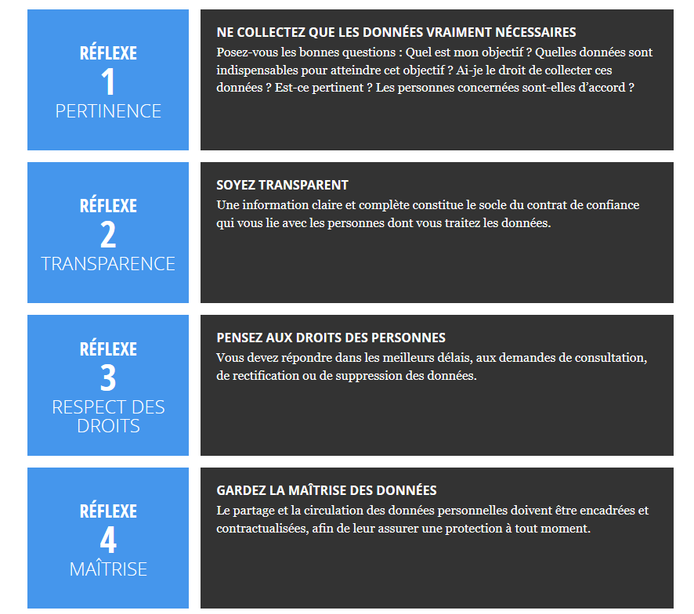
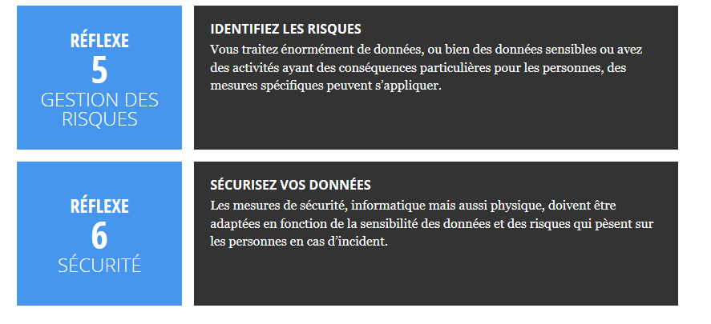

Slide 13
5. Conclusion et ressources
Récapitulatif des messages clés.
Questions/réponses.
Mise à disposition :
Fiche mémo “RGPD – Réflexes pour enseignants”.
Onglet sur le site du lycée
Liens utiles (CNIL, guides académiques, support DPO).

